Slide 1

Єдиний вступний іспит
з іноземної мови
інформація для учасника вступних випробувань
English Friendly Environment Booster

Slide 2

Про що будемо говорити? 2
Загальна інформація
Процедура та дати реєстрації
Дати проведення іспиту
Програма іспиту
Запитання та відповіді

Slide 3
Загальна інформація 3
Єдиний вступний іспит - форма вступного випробування з іноземної (англійської, або німецької, або французької, або іспанської) мови для вступу на навчання для здобуття ступеня магістра на основі здобутого ступеня вищої освіти бакалавра, магістра (освітньо-кваліфікаційного рівня спеціаліста), яка передбачає використання організаційно-технологічних процесів здійснення зовнішнього незалежного оцінювання.
ЄВІ проходить із використанням організаційно-технологічних процесів здійснення зовнішнього незалежного оцінювання.
Ваговий коефіцієнт Єдиного вступного іспиту з іноземної мови визначається закладом вищої освіти та повинен становити не менше ніж 25% загального балу. В Чернівецькому національному університеті ваговий коефіцієнт складає 0,3.

Slide 4
Процедура та дати реєстрації 4
У 2021 році реєстрація вступників для складання ЄФВВ та/або ЄВІ триватиме з 11 травня до 3 червня.
Реєстрацію здійснюють приймальні комісії закладів вищої освіти.
Покроковий алгоритм реєстрації за посиланням https://testportal.gov.ua/protsedura-reyestratsiyi-yevi-yefvv/
В цьому році вступники до магістратури можуть подавати результати ЄВІ за 2020 та 2021 роки.

Slide 5
Дати проведення іспиту 5
Основна сесія відбудеться 30 червня ЄВІ (іноземна мова). Місце проведення – обласні центри.
Додаткова сесія – дата буде відома не пізніше 6.05.21. Місце проведення – м. Київ.
Спеціальна сесія – 11 вересня ЄВІ (іноземна мова). Місце проведення – обласні центри.

Slide 6
Програма іспиту 6
Програма створена з урахуванням Загальноєвропейських рекомендацій з мовної освіти (Рівень В1-В2)
Вступники до магістратури складатимуть дві частини: «Читання» та «Використання мови».
Тест не містить частин «Писемне мовлення» та «Розуміння мови на слух».

Slide 7




Загальна характеристика тесту 7
І
ІІ
03
!!!
Читання
Використання мови
Час на виконання
20 завдань
22 завдання
60 хвилин

Slide 8
Тест складається з таких завдань 8
01
02
03
Завдання
на встановлення відповідностей
Завдання
з вибором однієї правильної відповіді
Завдання
на заповнення пропусків у тексті

Slide 9
Схема нарахування балів 9
Завдання на встановлення відповідності оцінюють в 0 або 1 бал: 1 бал – за правильно встановлену відповідність; 0 балів, якщо правильної відповідності не встановлено, або вказано більше однієї відповіді, або відповіді на завдання не надано.
Завдання з вибором однієї правильної відповіді - 0 або 1 бал: 1 бал за правильну відповідь; 0 балів - неправильна відповідь, або вказано більше однієї відповіді, або відповіді на завдання не надано.
Завдання на заповнення пропусків у тексті - 0 або 1 бал: 1 бал за правильну відповідь; 0 балів - неправильна відповідь, або вказано більше однієї відповіді, або відповіді на завдання не надано.
З допомогою таблиці відповідності тестових балів, отриманих за виконання екзаменаційної роботи ЄВІ бали переводяться у рейтинговий бал від 100 до 200.

Slide 10
Сфери спілкування і тематика текстів для читання та використання мови
10
Особистісна сфера
Публічна сфера
Освітня сфера

Slide 11

Граматичний інвентар
Англійська мова
11
Дієслово
Прислівник
Прийменник
Сполучники
Речення.
Пряма та непряма мова
Словотвір
Іменник
Артикль
Прикметник
Числівник
Займенник

Slide 12
Граматичний інвентар
Німецька мова 12
Займенник
Дієслово
Прислівник
Прийменник
Речення
Іменник
Артикль
Прикметник
Числівник

Slide 13
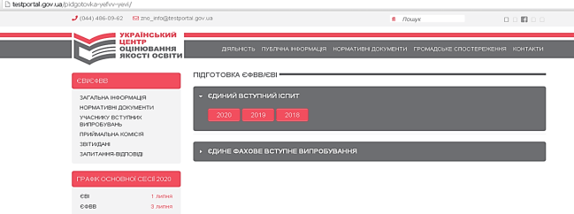
Де шукати матеріали ЄВІ попередніх років?
13
https://testportal.gov.ua/pidgotovka-yefvv-yevi/

Slide 14

Запитання та відповіді 14

Slide 15




Дякую за увагу!
Використаний інформаційний ресурс:
https://testportal.gov.ua/zagalna-informatsiya-efi/
Укладач: Шенько М.М.
m.shenko@chnu.edu.ua

